Slide 2
Tereyağının Tuzlanması
Tereyağlarına belirli tat özelliği kazandırmak ve dayanımı artırmak amacıyla tuzlu olarak da üretilebilmektedir.

Slide 3
Tereyağın dayanımına tuzun etkisi
1. Mikrobiyolojik yönden
Tereyağında tuz ve mikroorganizmalar serum fazında bulunurlar.
Çeşitli grup mikroorganizmaların tuza karşı dirençleri birbirinden farklıdır.
Tuzun bakteri ve mayalara karşı inhibisyon etkisi küflere kıyasla daha fazladır.
Patojen mikroorganizmalar saprofitlere göre, çubuk şeklinde olanlar da koklara kıyasla tuza karşı daha fazla duyarlılık gösterirler.

Slide 4
Tereyağında tuz* | Serum fazında tuz
0.8 1.0 1.2 2.0 | 4.8 6.0 7.1 11.3
tuz içeriği % 0.8 olan tereyağında serum fazındaki tuz oranı % 4.8’ dir. Bu orandaki tuz belirgin koruyucu etkiye sahip değildir.
Tuz içeriğinin %1’e yani serum fazında %6’ya ulaşınca belirli grup mikroorganizmaların gelişimi inhibe edilmektedir

Slide 5
Maya ve küfler ise tuza karşı oldukça dirençli oldukları için yüksek tuz konsantrasyonlarında bile inhibisyon ortaya çıkmayabilir.
Genelde, tereyağında bulunan birçok mikroorganizma 0ºC ve üzerindeki sıcaklıklarda gelişebilmektedir.
Bu nedenle, tuzun koruyucu etkisine rağmen tereyağı üretiminde mikrobiyolojik kontamisyondan kaçınılmalıdır.
Sonuç olarak; tuzlu tereyağlarında mikrobiyolojik bozulmaların tamamen önlenmesi olanaksızdır.

Slide 6
2. Kimyasal yönden
Tereyağında tuzun varlığı kimyasal bozulmaları hızlandırmaktadır.
Tuza ilaveten asitliğin yüksek olması durumunda bu tip bozulmalar kısa süre içinde belirginleşmektedir.
Nitekim, mikroorganizma aktivitesinin pratik olarak engellenebileceği çok düşük sıcaklıklarda bile tuzun varlığı, kimyasal bozulmaları hızlandırarak tat-aroma bozuklukları neden olmaktadır.
Özetle; tuz içeriğinin yüksekliği, mikrobiyolojik açıdan koruyucu etkiyi artırmaktadır. Buna karşın asitlik düzeyi yüksek tereyağlarında, tuz tat bozukluklarının ( örn: balığımsı tat ) ortaya çıkma eğilimini artırmaktadır.

Slide 7
Tuzun nitelikleri
Tuz kimyasal açıdan saf olmalıdır.
Temiz, suda çözündüğünde berrak bir solüsyon oluşturmalı ve sediment meydana getirmemelidir.
Tamamen çözünebilmesi için tuz partiküllerinin boyutları 0.2-0.5 mm olmalıdır.
Bakteriyolojik niteliği uygun olmalıdır.

Slide 8
Kuru tuzlama: Tuz tereyağına direkt ilave edilir.
Islak tuzlama: Tuz bir miktar su ile ıslatılarak lapa oluşturulur ve tereyağına karıştırılır.
Salamura: Konsantrasyonu %26 olan veya doymuş tuz çözeltisi kullanılır.

Slide 9
İlave edilecek tuz miktarı
Katılacak tuz miktarının hesaplanmasında yayıktaki tereyağı miktarı esas alınır.
Yayıklama sonucunda elde edilen tereyağı miktarı, hammadde olarak yararlanılan kremanın yağ oranına bağımlıdır. Tahmini olarak,
krema miktarı x kremanın yağ oranı
Yayıktaki tereyağı miktarı =
100
Tereyağı miktarına göre gereksinim duyulan teorik tuz miktarı hesaplanır. Ancak bu sonuç aşağıda açıklanan nedenlerden ötürü 1.25 ile çarpılarak her 100 kg için gerekli tuz miktarı belirlenir.

Slide 10
Tuzun yapı, su dağılımı ve renk üzerine etkisi
Tuzlamada en önemli nokta, tuz kristallerinin bünyede tamamen çözünmesini sağlamaktır.
Geleneksel tereyağı üretiminde, kuru tuzlamada tuzun tereyağı bünyesinde çözünmesi malakse aşamasında 20-30 d.’lık bir süre içinde gerçekleşmektedir.
Sürekli tereyağı yönteminde, malakse süresi tuz ilavesinden sonra yaklaşık 1 d.’ dır. Bu süre içinde tuz çözünemediği için, sürekli tereyağı üretiminde salamura tuzlama yöntemi uygulanmaktadır.
Tereyağı bünyesinde su dağılımı üzerine tuzun etkisi son derece önemlidir.
Tuz ve su dağılımı arasındaki ilişki su ve tuz ( NaCl ) moleküllerinin özelliklerinden kaynaklanmaktadır.

Slide 11
Su molekülü eşit sayıda elektron ve protona sahip olması nedeniyle nötr karakter taşımaktadır. Ancak taşıdığı elektronların dağılımının dengesizliği, su molekülünde kutuplaşmaya neden olmaktadır.
Oksijen atomlarının bulunduğu bölge elektronegatif, hidrojen atomlarının bulunduğu bölge ise elektropozitiftir. Bu nedenle su birçok bileşik için çözücüdür.
Bu nedenle, sodyum klörür ( NaCl ) gibi iyonik bileşikler su içinde kolaylıkla çözünür. Sodyum klorür’un kristal yapısı pozitif ( Na⁺) ve negatif ( Cl⁻ ) yüklü iyonlar arasındaki çekim kuvvetleri etkisiyle oluşur.
Dipolar özelliği nedeniyle su molekülü ile Na⁺ ve Cl⁻ iyonları arasındaki elektrostatik çekim kuvveti, Na⁺ ve Cl⁻ iyonları arasındaki çekim kuvvetinden daha fazladır.

Slide 12
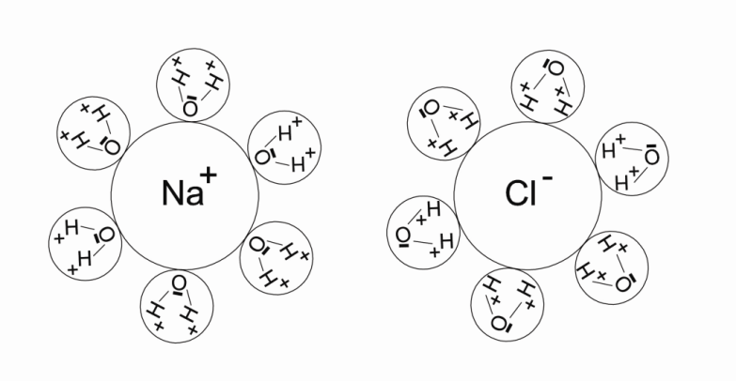
Sonuçta,
Na⁺ iyonu ( katyon ) su molekülünün negatif yük merkezini,
Cl⁻ iyonu ( anyon ) ise su molekülünün pozitif yük merkezini kendilerine çekerler. Böylece su molekülleri iyonlar etrafında sentrometrik bir diziliş sergilerler.
Bu dizilişe nedeniyle Na⁺ ve Cl⁻ iyonlarının etrafında su moleküllerinden oluşan hidratasyon kabuğu meydana gelir.

Slide 13
Suyun tuza karşı ilgisi nedeniyle, tuz kristallerinin bulunduğu bölgelerde suyun yönelme eğilimi nedeniyle tereyağın da “su sızıntılı/ sızıntılı yapı” diye tanımlanan bir yapı bozukluğu ortaya çıkmaktadır.
Diğer bir deyişle, tuz ilavesi su damlacıklarının dağılımını ve boyutlarını değiştirmektedir.

